Slide 1
Educar en ambientes diversos e inclusivos
Una mirada desde la práctica pedagógica

Slide 2
¿Por qué estudiar educación inclusiva?
Diversidad en el aula
Niños PIE
Migrantes que no hablan español
¿Qué hago?...
Notes:
NOTA: Para cambiar imágenes de esta diapositiva, seleccione una imagen y elimínela. Después, haga clic en el icono Insertar imagen en el marcador de posición para insertar su propia imagen.

Slide 3
¿Qué es la inclusión?

Slide 4
Otra definición de inclusión
El Índice de inclusión, define la inclusión, como: “… conjunto de procesos orientados a eliminar o minimizar las barreras que limitan el aprendizaje y la participación de todo el alumnado…la inclusión, está ligada a cualquier tipo de discriminación y exclusión, en el entendido de que hay muchos estudiantes que no tienen igualdad de oportunidades educativas ni reciben una educación adecuada a sus necesidades y características personales…”. (Ainscow & Booth, 2000).

Slide 5
Inclusión Escolar
Política
Cultura
Práctica

Slide 6
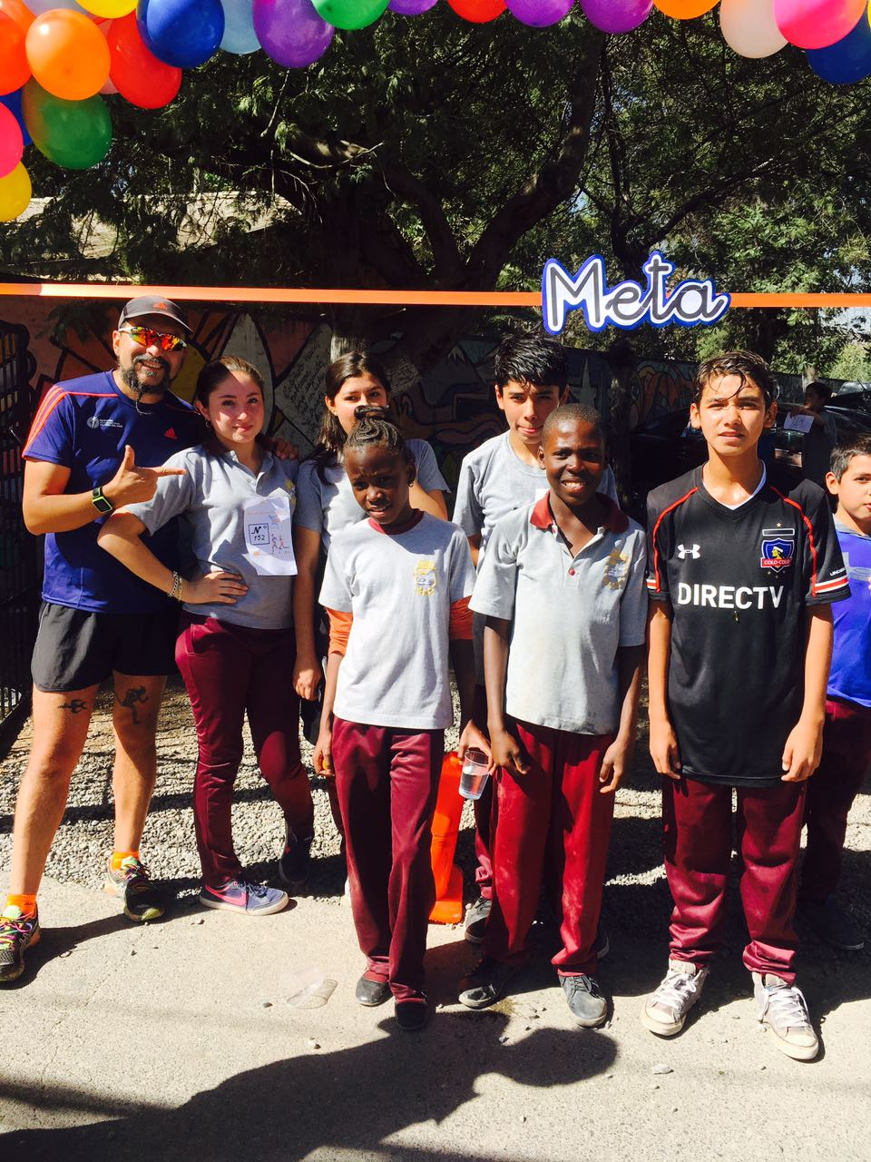
Estudiantes haitianas 8° básico
Corrida por día de la actividad física
Notes:
NOTA: Para cambiar imágenes de esta diapositiva, seleccione una imagen y elimínela. Después, haga clic en el icono Insertar imagen en el marcador de posición para insertar su propia imagen.

Slide 7
Migración como Derecho Humano Fundamental
Declaración Universal de Derechos Humanos
“Toda persona tiene derecho a circular libremente y elegir su residencia en el territorio de un Estado”.
“Toda persona tiene derecho a salir de cualquier país, incluso del propio, y regresar a su país”.

Slide 8
Interculturalidad en la legislación
Ley General de Educación en reemplazo de la antigua LOCE. Esta nueva ley define la educación, como “proceso de aprendizaje permanente que abarca las distintas etapas de la vida de las personas y que tiene como finalidad alcanzar su desarrollo espiritual, ético, moral, afectivo, intelectual, artístico y físico, mediante la transmisión y el cultivo de valores, conocimientos y destrezas. Se enmarca en el respeto y valoración de los derechos humanos y de las libertades fundamentales, de la diversidad multicultural y de la paz, y de nuestra identidad nacional, capacitando a las personas para conducir su vida en forma plena, para convivir y participar en forma responsable, tolerante, solidaria, democrática y activa en la comunidad, y para trabajar y contribuir al desarrollo del país”. (MINEDUC, 2009).

Slide 9
Migración en Chile
244 millones de personas en el mundo son migrantes.
En Chile, según CASEN 2015, la población migrante representa el 2,7% de la población (465.319).
61,4% de la población migrante se asienta en la Región Metropolitana.
En la comuna de Quilicura la población migrante representa el 2,2%.
Política migratoria: ley de extranjería 1975.
Departamento de Extranjería y Migración (DEM) garantiza el acceso a la educación a todo niño, independiente de su condición migratoria.

Slide 10
Migración en el aula
Notes:
NOTA: Para cambiar imágenes de esta diapositiva, seleccione una imagen y elimínela. Después, haga clic en el icono Insertar imagen en el marcador de posición para insertar su propia imagen.

Slide 11
¿Cómo trabajar para lograr una real inclusión?
Empatía
Profesor histriónico
Afectividad en el aula
Lenguaje inclusivo

Slide 12
Ejemplos de inclusión escolar
Notes:
NOTA: Para cambiar imágenes de esta diapositiva, seleccione una imagen y elimínela. Después, haga clic en el icono Insertar imagen en el marcador de posición para insertar su propia imagen.

